Slide 1
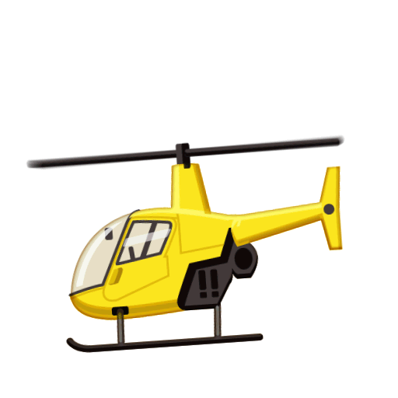
স্বাগতম

Slide 2
মোঃ ফারুক হোসেন চৌধুরী
সহকারি শিক্ষক (ব্যবসায় শিক্ষা)
নোয়াগাঁও উচ্চ বিদ্যালয়
নবীনগর, ব্রাহ্মণবাড়িয়া
মোবাইল : ০১৯৯০৯৬৬১৪৮
E-mail : farukchowdhury661@yahoo.com
বিষয় : বিজ্ঞান
শ্রেণি : ষষ্ঠ
অধ্যায় : দশম
সময় : ৫০ মিনিট
তারিখ : ১3-১০-২০১৯ খ্রিঃ

Slide 3
Notes:
শিক্ষার্থীদের উপরের ছবিগুলো দেখিয়ে বিভিন্ন প্রশ্ন জিজ্ঞাসা করে আজকের পাঠের শিরোনাম ঘোষনা করব।

Slide 4
Notes:
শিক্ষার্থীদের উপরের ছবিগুলো দেখিয়ে বিভিন্ন প্রশ্ন জিজ্ঞাসা করে আজকের পাঠের শিরোনাম ঘোষনা করব।

Slide 5
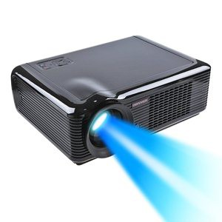
নানা প্রকার গতি

Slide 6
এই পাঠ শেষে শিক্ষার্থীরা...
১। গতি কী তা বলতে পারবে ;
২। গতির প্রকারভেদ ব্যাখ্যা করতে পারবে ;
৩। বিভিন্ন প্রকার গতির বৈশিষ্ট্য বর্ণনা করতে পারবে।

Slide 7
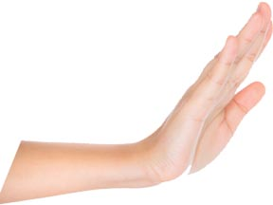
ঘনবস্তুটিকে ধাক্কা দেওয়ার ফলে কী ঘটেছে ?
বস্তুটি কি গতিশীল হয়েছে ?
অবস্থানের পরিবর্তন ঘটেছে ।
হ্যা, বস্তুটি গতিশীল হয়েছে ।
অর্থাৎ কোন বস্তু যদি পর্যবেক্ষকের সাপেক্ষে অবস্থান পরিবর্তন করে, তখন বস্তুটিকে গতিশীল বলা হয় এবং বস্তুর এ অবস্থাকে বলা হয় গতি।

Slide 8
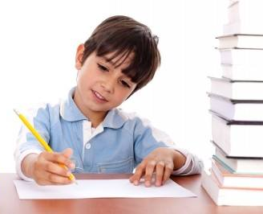
সময়
৩ মিনিট
একক কাজ
 গতি কাকে বলে ?

Slide 9
গতি
চলন গতি
ঘূর্ণন গতি
জটিল গতি
দোলন গতি
পর্যাবৃত্ত গতি

Slide 10
চলন গতি
কোনো গতিশীল বস্তুর সকল কণা বা বিন্দু একই সময়ে একই দিকে সমান দূরত্ব অতিক্রম করলে তাকে চলন গতি বলে।

Slide 11
ঘূর্ণন গতি
কোনো বস্তুর সকল বিন্দু একই পথে না চলে এর প্রতিটি বিন্দু যদি এর কেন্দ্রের চারদিকে ভিন্ন ভিন্ন ব্যাসার্ধের বৃত্তাকার পথে চলে তাহলে এর গতিকে ঘূর্ণন গতি বলে।

Slide 12
সময়
৫ মিনিট
জোড়ায় কাজ
 সিলিং ফ্যানের গতি কোন ধরনের গতি ? ব্যাখ্যা কর।

Slide 13
জটিল গতি
যে গতির ঘূর্ণন ও চলন উভয়ই আছে সেই গতিকে জটিল গতি বলে।

Slide 14
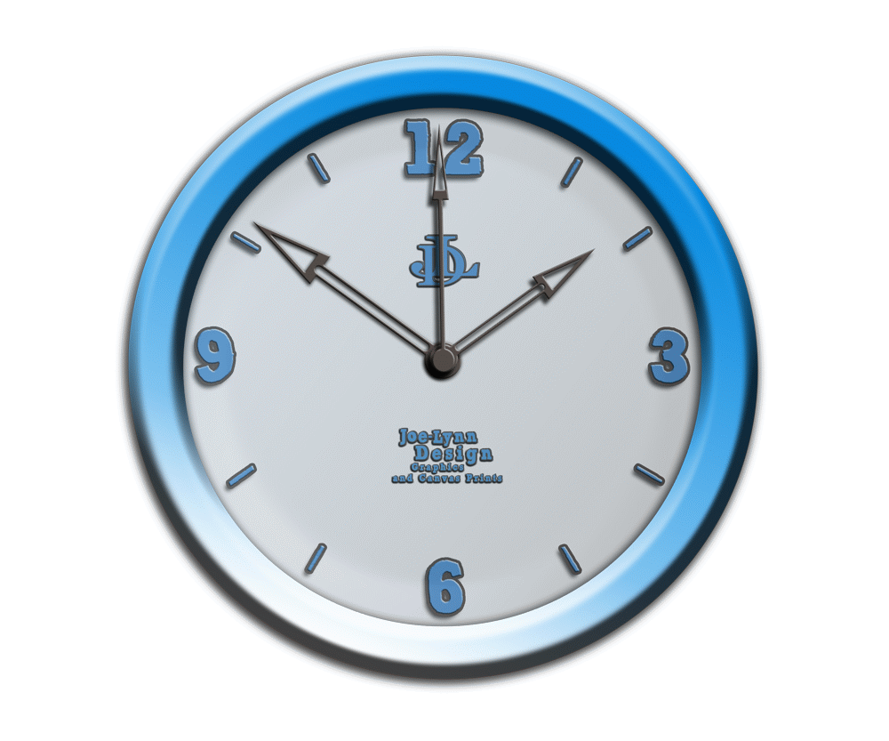
পর্যাবৃত্ত গতি
কোনো গতিশীল বস্তু যদি একই পথ বারবার অতিক্রম করে তাহলে সে গতিকে পর্যাবৃত্ত গতি বলে।

Slide 15
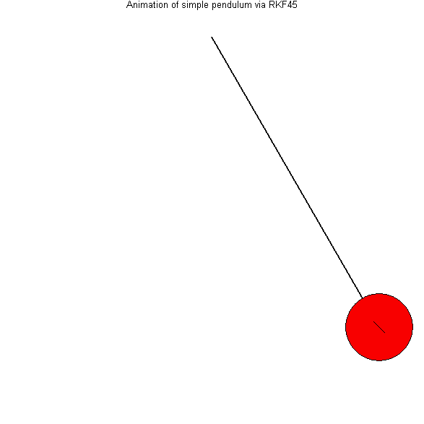
দোলন গতি
দোলন গতি হলো সে গতি, যেখানে কোনো বস্তু একটি অবস্থানের অগ্রপশ্চাৎ চলে বা গতিশীল।

Slide 16
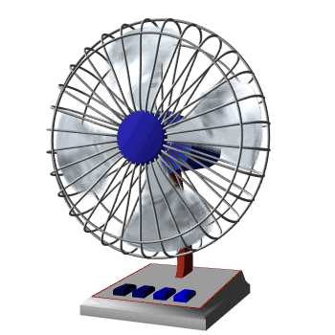
দলীয় কাজ
সময়
১০ মিনিট
চিত্র-১
চিত্র-২
 চিত্র-১ এবং চিত্র-২ এর গতি কি ভিন্ন ? উত্তরের পক্ষে যুক্তি দাও।

Slide 17
মূল্যায়ন

এখানে ক্লিক করুন

Slide 18
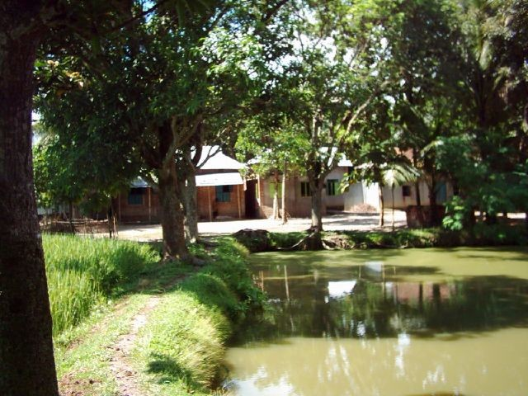
বাড়ির কাজ
 ঘড়ির কাটার গতি কোন ধরনের গতি ? ব্যাখ্যা কর।

Slide 19
ধন্যবাদ
FFFF
Faruk

